Slide 1
Aplikasi Quis Sambung Peribahasa
Nama :
Fikri Fikrul Mubarok 1127050059
Dini Ardianti 1127050043

Slide 2
Deskripsi Aplikasi
Aplikasi Quis Sambung Peribahasa merupakan Aplikasi yang berbasis Android dan dapat di operasikan di Mobile yang diperuntukan pada semua pengguna Mobile Android. Aplikasi ini merupakan aplikasi quis yang menarik dan memberikan pengetahuan baru kepada user sehingga user mendapat banyak pembendaharaan peribahasa.

Slide 3
Functional Requirement
ID | Kebutuhan | Penjelasan
AQSP-F-01 | Sistem dapat memberikan menu pilihan | Sistem menyediakan layanan untuk pemilihan menu kepada user yang akan bermain
AQSP-F-02 | Sistem dapat mengecek Jawaban | Sistem dapat mengecek Jawaban Pemain Apakah benar atau Salah
AQSP-F-03 | Sistem dapat menampilkan Form Tentang | Sistem dapat menampilkan tentang aplikasi sambung peribahasa ini
AQSP-F-04 | Sistem dapat menampilkan Form Pengaturan | Sistem dapat menampilkan pengaturan aplikasi sesuai keinginan user

Slide 4
Non Functional R
ID | Parameter | Kebutuhan
AQSP-NF-001 | Availability | 24 Jam sehari, 7 hari Seminggu
AQSP-NF-002 | Reliability | Tak Pernah Gagal
N/A | Ergonomy | N/A
AQSP-NF-003 | Portability | Mudah diadopsi dalam lingkungan Android
N/A | Memory | N/A
AQSP-NF-005 | Response time | Maksimal Sesuai dengan Spesifikasi Hardware
N/A | Safety | N/A
N/A | Security | N/A
AQSP-NF-006 | Komunikasi | Bahasa Indonesia

Slide 5
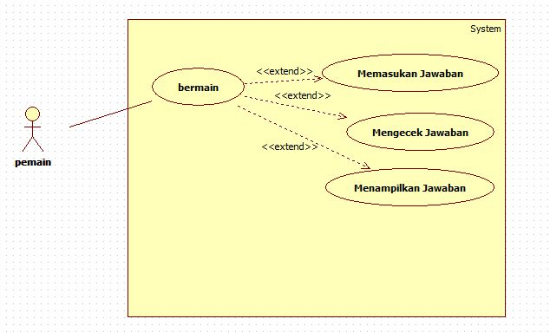
Use Case

Slide 6
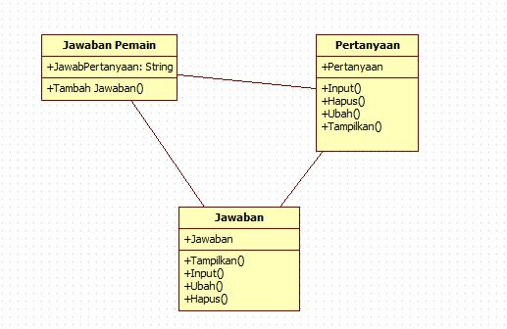
Class Diagram

Slide 7
Antarmuka Pemakai
No | Nama | Keterangan
1 | Form Awal | Untuk Proses Awal Masuk ke Aplikasi
2 | Form Menu | Untuk Proses Memilih Menu
3 | Form Mulai Permainan | Untuk Memulai Quis
4 | Form Tentang | Untuk Melihat Tentang Aplikasi
5 | Form Pengaturan | Untuk Mengatur Aplikasi
6 | Form Peribahasa | Untuk Melihat Arti Peribahasa

Slide 8
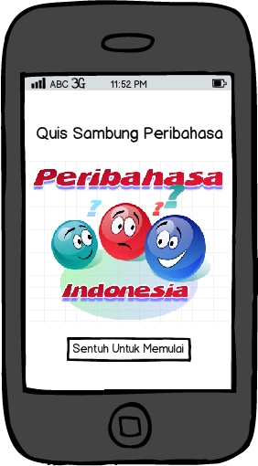
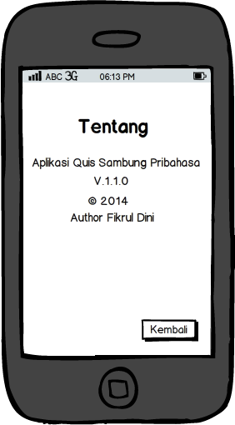
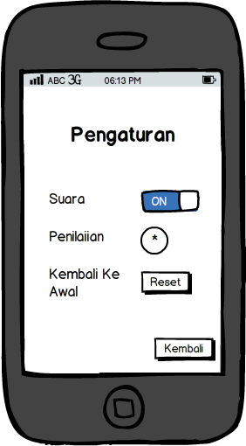
Antarmuka

Slide 9
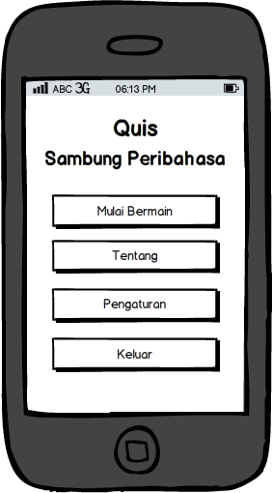
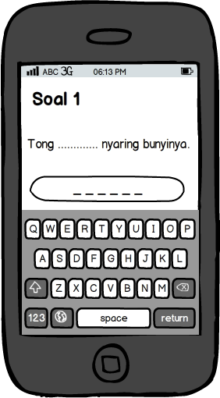
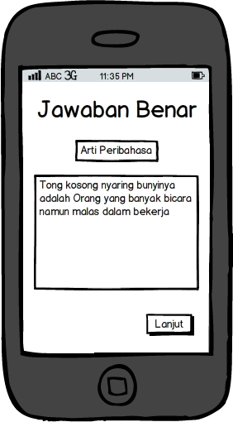

Slide 10
TERIMAKASIH

